Slide 1
О.Тихомиров
«Москва собирает войско»
Составила Югова Наталья Ивановна,
учитель русского языка и чтения
МБС(К)О «Школа № 54 VIII вида» г.Перми.

Slide 2
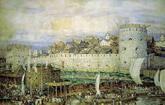

Slide 3
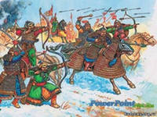

Slide 4
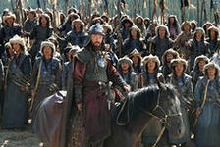

Slide 5
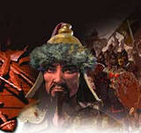

Slide 6
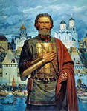

Slide 7
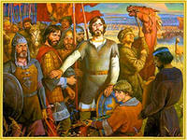

Slide 8
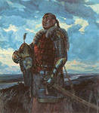

Slide 9
